Slide 1
智能路由的高可用实时音频系统
学霸君 袁荣喜

Slide 2
目录
难题和困境
场景
卡顿断
网络
终端
实时语音系统的技术特点
听觉敏感
音频特性
IP网络
四大杀手
两个层面的可用性
解决方案
方案与架构
传输策略与QOS
通信选路
数据和调度
快速追踪与数据处理

Slide 3
困境：场景
按时计费的付费在线语音服务
基于数据的匹配问答行为
答疑是个痛苦的过程
持续稳定的端到端通信行为

Slide 4
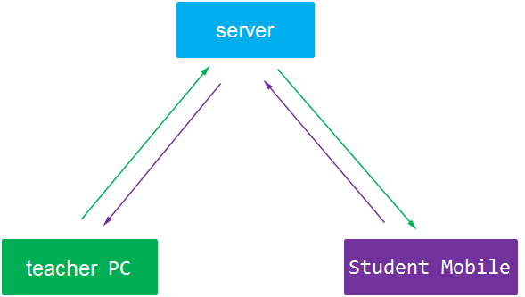
困境：简易方案

Slide 5

困境：乱象
卡顿
延迟
单通
通话中断
服务宕机
连接超时
杂音噪音回声
……

Slide 6

困境：多方压力和无能为力

Slide 7
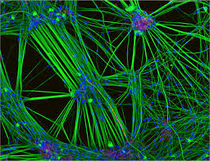
困境：复杂的网络
脆弱的2G/3G/4G
公共WIFI，信号衰减
WIFI和移动网来回切换
被哄抢的带宽
靠天吃饭的骨干网

Slide 8

困境：终端与环境
千奇百怪的移动终端
几千种移动终端
定制操作系统、修改WIFI模块、修改通话模块…
硬件兼容性崩溃
有限的计算能力
复杂多变的使用环境
APP设备权限
安全软件屏蔽
防火墙问题

Slide 9
困境：总结
我们缺乏对收费级实时语音系统的正确认识
语音是理论性极强的领域，系统设计要有据可依
过于乐观，把实时的问题简单化
被进度和“试错”牵着鼻子走

Slide 10
技术特点
听觉需求
IP网络传输
四大杀手
实时语音系统
音频编码与处理
两个层面的可用性

Slide 11

技术特点：听觉需求
延迟 <300ms,最大容忍800ms
连续性，信息丢失率 < 3%
MOS值 > 3.5
通话过程持续稳定
无噪声回声

Slide 12
技术特点：四大杀手
延迟
造成交谈障碍。
丢包
产生交谈信息丢失和卡顿
抖动
造成丢包和延迟
乱序
造成丢包和延迟

Slide 13
技术特点：骨干网
网络案例：前几年在福州同一个房间里的两个宽带（电信网通）网络相互之间ping，最大延迟：195m，最大丢包：5%。这是什么原因？
trace route路由路径
福州->厦门->广州->北京->上海->福州，来回5000多公里
每100公里光传输时间需要1ms
距离是很大的问题
路由拥塞
经过多个核心交换路由路径，拥塞造成延迟、丢包

Slide 14
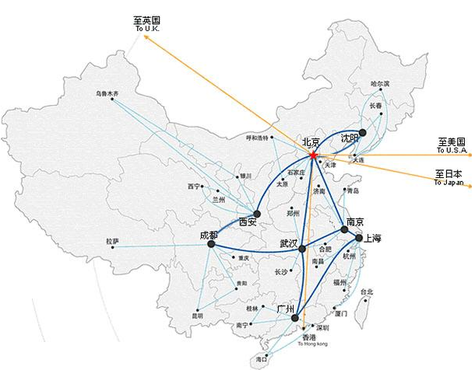


Slide 15
技术特点：骨干网
通信类型 | 延迟（毫秒） | 丢包 | 抖动（毫秒） | 乱序程度
同省同城同一运营商 | 5 ~ 20 | 0% | 1 ~ 3 | 无
跨省同一运营商 | 30 ~ 80 | 0% | 5 ~ 10 | 少许
不同运营商 | 50 ~ 500 | 0% ~ 5% | 10 ~ 200 | 常见
海外 | 100 ~ 600 | 0% ~ 20% | 10 ~ 300 | 很多
结论：
实时语音适合在同城或者同一运营商级别之间通信
优化通信质量的关键手段是缩短路由距离

Slide 16

技术特点：终端无线网络
2G
延迟：几秒，实时带宽:10kbs以内，无法实时语音
3G
延迟:200 ~ 1000毫秒，实时带宽: 100kbs,信号无删减的情况下基本可以实时语音。
4G
延迟：30 ~ 800毫秒，实时带宽：1 ~ 10mbs,信号删减不严重情况下可以进行实时语音
WIFI
延迟:5 ~ 300毫秒，实时带宽:10 ~ 50mbs,可以进行实时语音，但要防止恶意带宽抢占，信号删减。

Slide 17
技术特点：网络连通性
防火墙
NAT
UDP防火墙
TCP防火墙
网络分隔
某个地区连中心机房不通

Slide 18
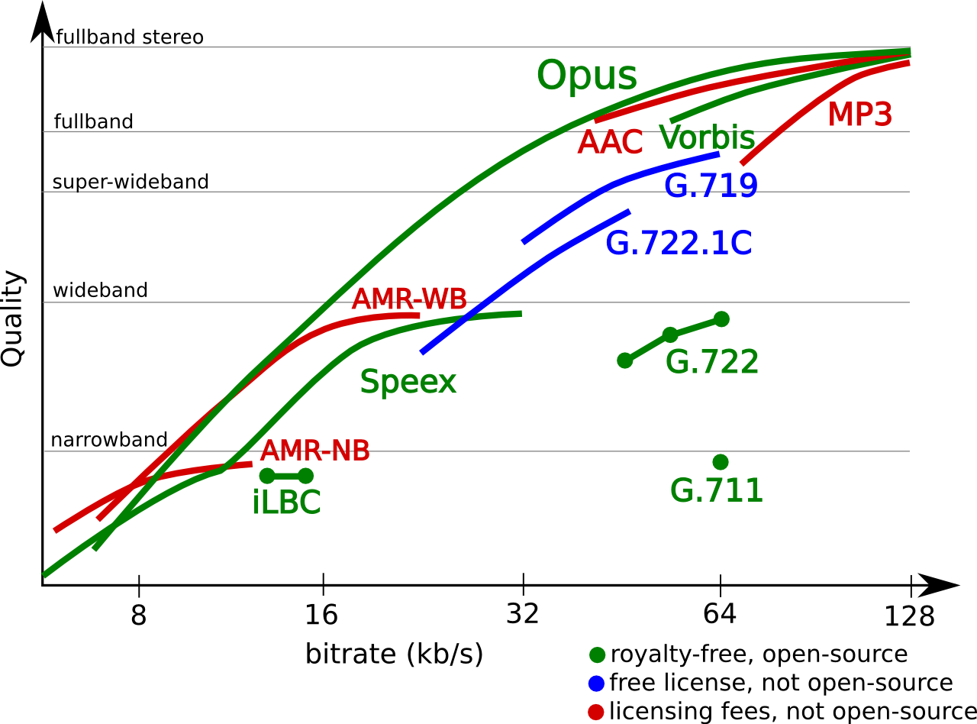
技术特点:编码器-带宽

Slide 19
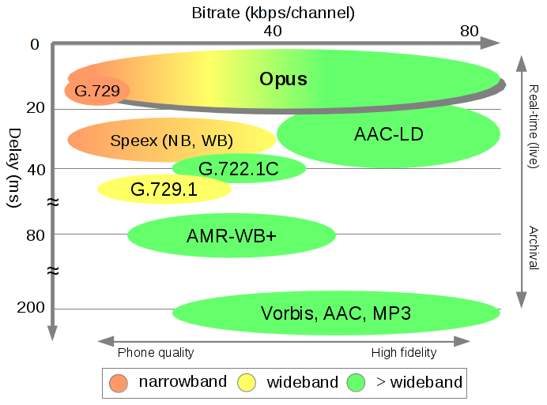
技术特点：编码器-延迟

Slide 20
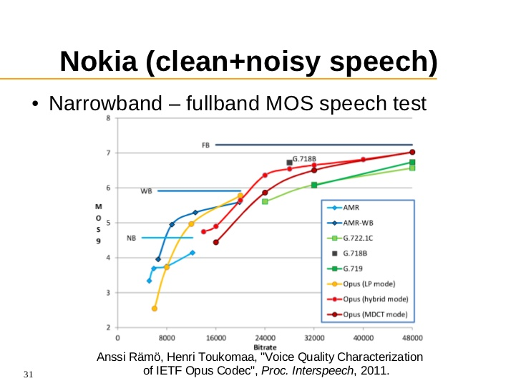
技术特点：编码器MOS9值

Slide 21
技术特点：与网络相关的语音处理
静音检测（VAD）
话音信号检测
DTX
Discontinuous Transmission，在没有话音的间隙发送少量的报文报告状态
舒适音（CNG）
状态提示
目的在极恶劣的网络情况下减少网络压力

Slide 22
技术特点：可用性
通话交谈的可用性
满足听觉需求
尽量减少由“四大杀手”对语音通话连续性造成的影响
服务的可用性
异常容灾
7 X 24服务

Slide 23

解决方案:需要什么样的方案
高可用性，高稳定性
海纳百川
能兼容大多数终端
能实时调整通信策略
动态智能路由
基于自身数据的自循环体系
快速追踪分析

Slide 24

解决方案：第三方方案
开源方案webRTC
过于庞大，功能繁杂
需要进行大量修改
无法达到收费级可用性
商业云方案
SDK接入繁杂
无法进行快速追踪
终端兼容性

Slide 25
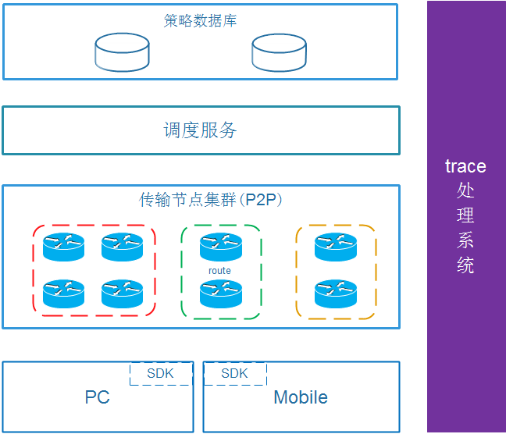

Slide 26
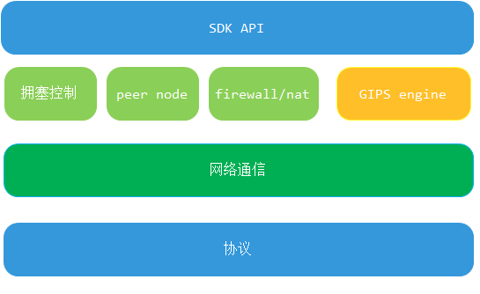
解决方案:SDK
GIPS引擎
Codec
Jitterbuffer
Audio process
网络通信
基础通信策略
本地拥塞判断
网类型判断（3G/4G/WIFI）
防火墙穿越
STUN/TURN
TCP/80/443
peer node

Slide 27
解决方案：实时传输策略
评估“四大杀手”
应对丢包
FEC
重传
track检测
QOS策略栈

Slide 28
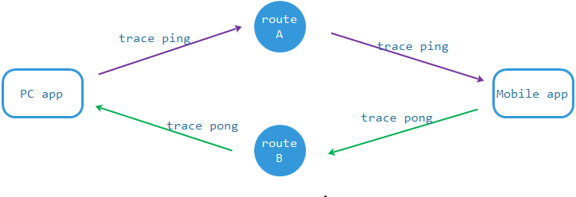

Slide 29
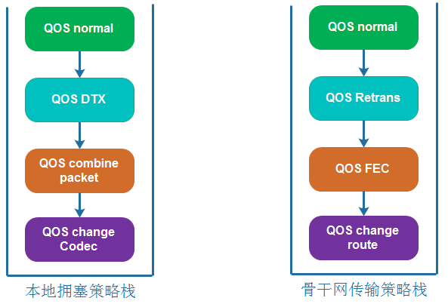

Slide 30
解决方案：P2P
两端之间直连真是延迟最小吗？
P2P不是简单直连，而是对等网络

Slide 31
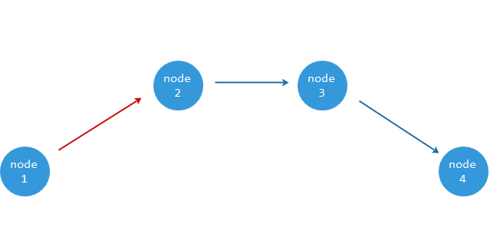
解决方案：P2P
下一跳原则
传输策略的分段计算
按发送方向计算，通信双方的路径不完全一致

Slide 32
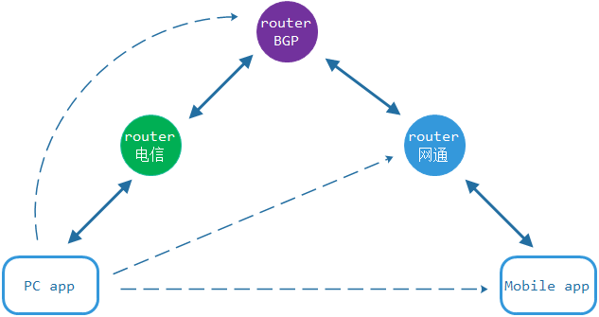
解决方案：P2P relay route
在骨干网关键路径上relay
relay中间节点不超过3个
适应现有的网络格局
路径太多，计算困难
中间relay节点可自由退出

Slide 33
解决方案：多路径
多路径实时探测
多路径通信状态计算

Slide 34
解决方案：选路和可用性
基于qos栈状态的最优路径选择
通信链路容灾
中间Relay节点的加入和退出不影响通信

Slide 35
解决方案：调度服务
策略数据库
终端通信策略
调度匹配
基于以往通信数据进行匹配
基于地址位置匹配
确定relay通信路径
人工干预

Slide 36
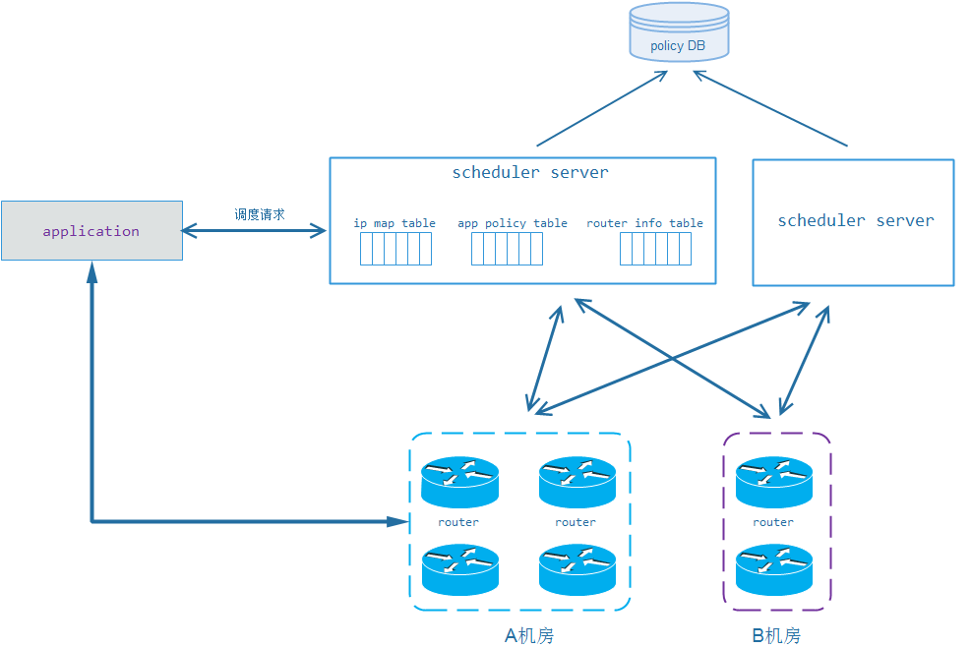

Slide 37
解决方案：trace处理系统
实时日志收集
通信状态日志
终端异常与状态日志
P2P链路日志
安全日志
问题追踪和实时数据处理
自循环数据批处理
路由数据，更新策略数据库，为扩容提供依据
终端异常数据，更新策略数据库

Slide 38
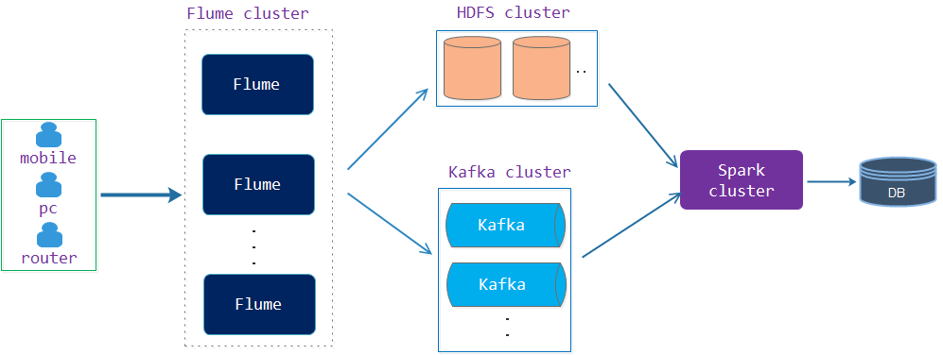

Slide 39


18621286103
747669766

